Slide 1





Slide 2
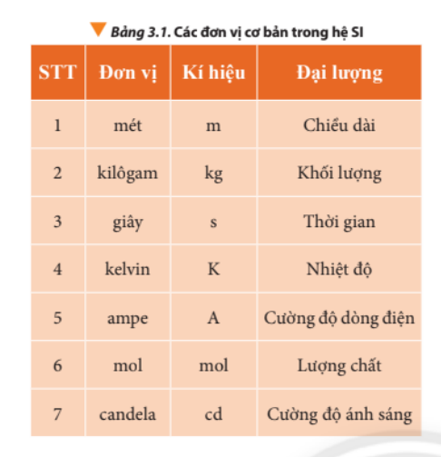
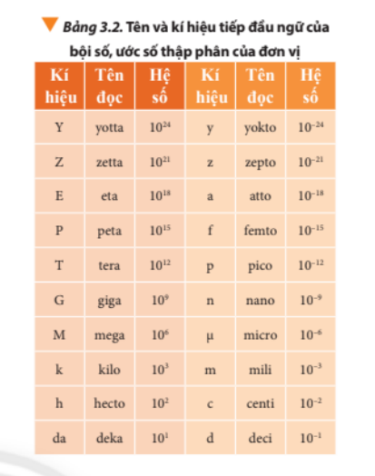

Slide 3
- Tập hợp của đơn vị gọi là hệ đơn vị.Trong khoa học có rất nhiều hệ đơn vị được sử dụng,trong đó thông dụng nhất là hệ đơn vị đo lường quốc tế SI được xây dựng trên cơ sở của 7 đơn vị cơ bản: m, kg, s, K, A, mol, cd
- Ngoài những đơn vị cơ bản, đơn vị còn lại gọi là đơn vị dẫn xuất: km, phút, mA,….

Slide 4




Slide 5
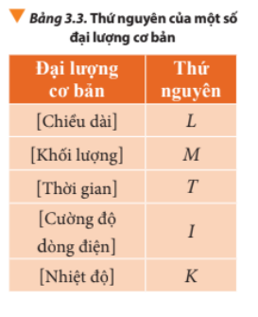

Slide 6
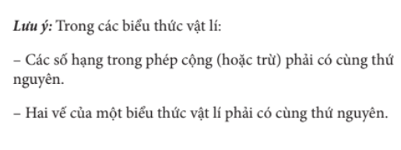


Slide 7


Slide 8



Slide 9
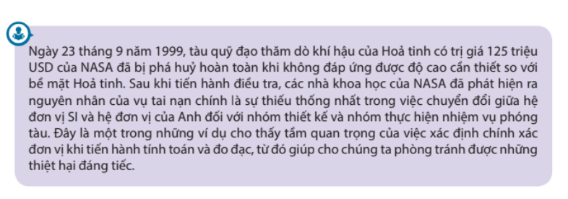
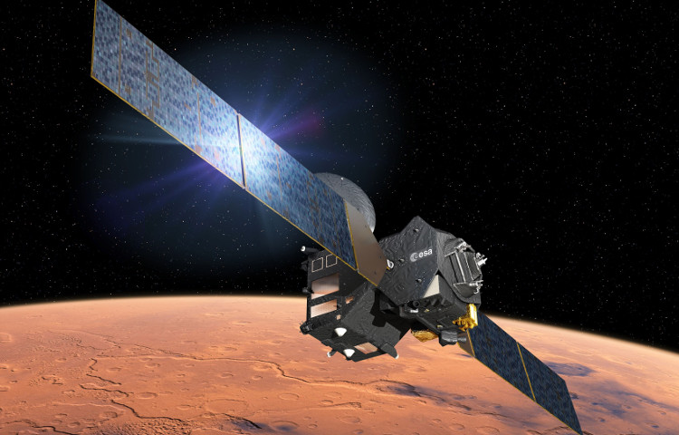

Slide 10


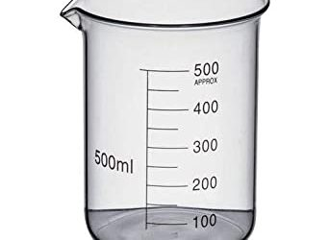
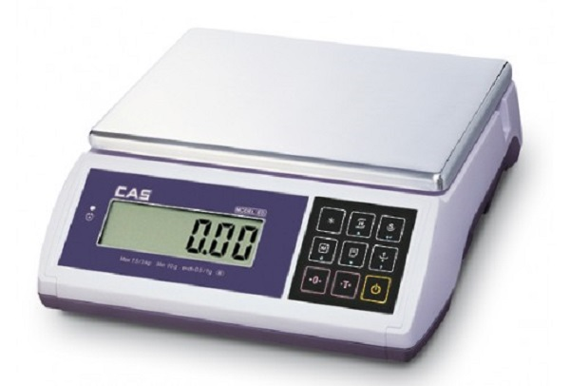
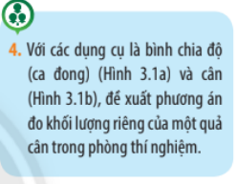

Slide 11
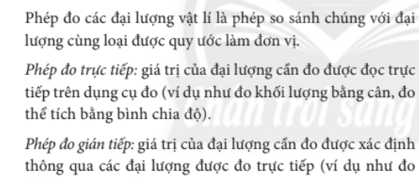

Slide 12


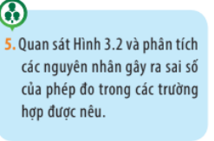

Slide 13

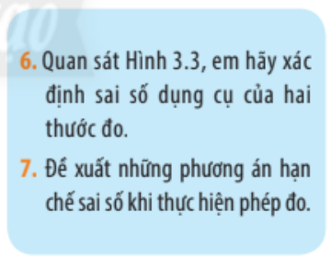
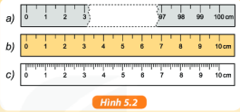

Slide 14
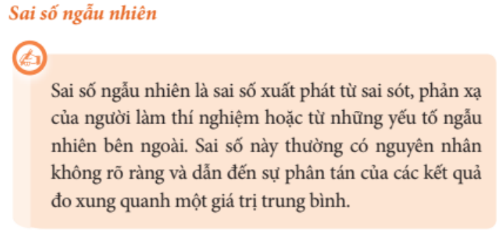


Slide 15
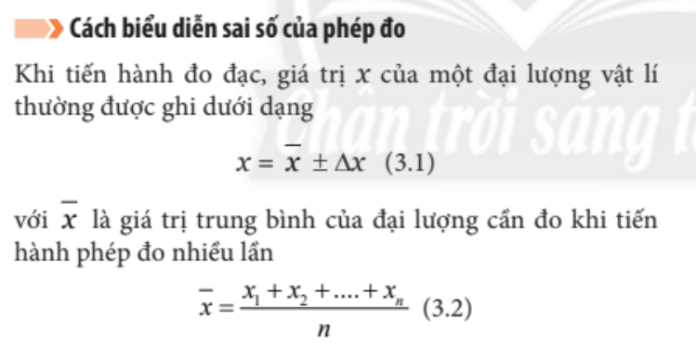

Slide 16



Slide 17




